Slide 1






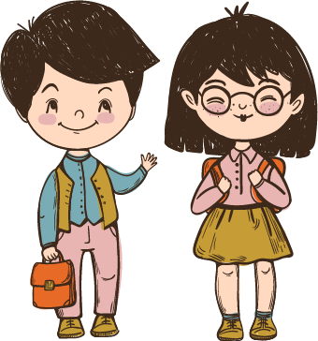






Chào em vào
lớp 1

Slide 2
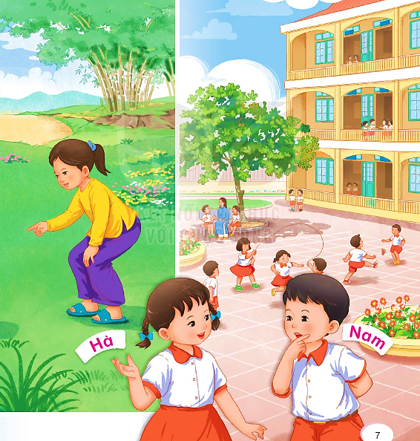
1
Làm quen với trường lớp, bạn bè

Slide 3


Slide 4

Làm quen với tư thế đọc, viết, nói, nghe

Slide 5

3
Làm quen với tư thế đọc, viết, nói, nghe

Slide 6

3
Làm quen với tư thế đọc, viết, nói, nghe
a) Quan sát và nhận xét
Tư thế đọc

Slide 7

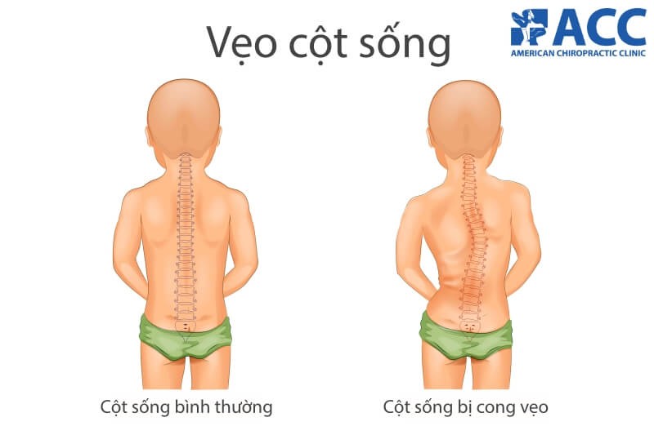
Ngồi đọc sai tư thế
Cận thị
Cong vẹo cột sống

Slide 8
Ngồi đọc đúng tư thế
1
Ngồi ngay ngắn, tay để lên bàn
2
Sách cách mắt khoảng 25-30cm
3
Đọc sách nơi đủ ánh sáng

Slide 9
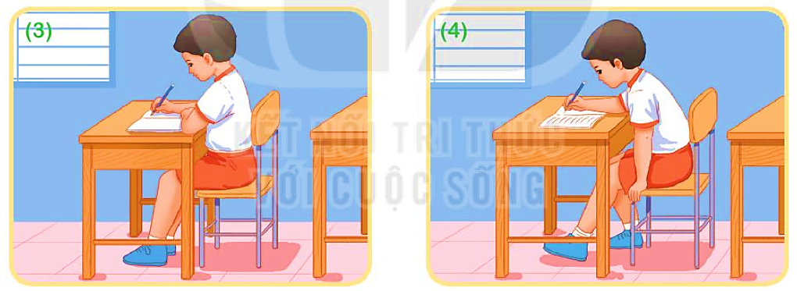
3
Làm quen với tư thế đọc, viết, nói, nghe
a) Quan sát và nhận xét
Tư thế viết

Slide 10
Ngồi viết đúng tư thế
Ngồi ngay ngắn, thẳng lưng
Mắt cách vở khoảng 25-30cm
Tay trái giữ vở, tay phải cầm bút
1
2
3

Slide 11
Ngồi viết sai tư thế
Lưng cong
Mắt gần vở
Ngực tì vào bàn, tay bám vào ghế
1
2
3

Slide 12
Ngồi đọc, viết sai tư thế
Cận thị
Cong vẹo cột sống

Slide 13
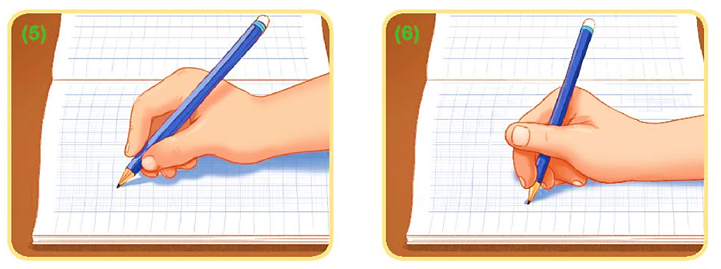
3
Làm quen với tư thế đọc, viết, nói, nghe
a) Quan sát và nhận xét
Tư thế cầm bút

Slide 14
Tay cầm bút đúng

Slide 15
Tay cầm bút sai

Slide 16


Slide 17


a) Quan sát và nhận xét
Trong lớp học

Slide 18




Slide 19





请替换文字内容，添加相关标题，修改文字内容，也可以直接复制你的内容到此。请替换文字内容，添加相关标题，修改文字内容，也可以直接复制你的内容到此。请替换文字内容，添加相关标题，修改文字内容，也可以直接复制你的内容到此。
b)Thực hành các tư thế đọc, viết, nói, nghe

Slide 20





Chúc các con chăm ngoan, học tốt!
20

